Slide 1
BÁO CÁO LUẬN VĂN TỐT NGHIỆP
hệ thống quản lý hiệu năng của các access point
trong mạng wifi CỠ LỚN
Sử dụng bộ điều khiển tập trung
GVHD: Ts.Thái Minh Tuấn
Nhóm thực hiện:
Lê Trung Tín B1401101
Phạm Quốc Khải B1401149

Slide 2
Nội Dung Trình Bày:
1. Giới thiệu về công nghệ Wi-Fi và đặt vấn đề.
2. Tổng quan SDN và các công nghệ liên quan.
3. Xây dựng bộ điều khiển tập trung.
4. Xây dựng website hệ thống.
4. Kết quả và đánh giá.
5. Hướng phát triển.

Slide 3


Giới Thiệu Đề Tài
1.Lý do chọn đề tài:
- Wi-Fi đang trở nên phổ biến.
- Cung cấp sự tiện dụng.
- Khó quản lý
- Vấn đề về tải

Slide 4

GIỚI THIỆU ĐỀ TÀI
Làm cách nào để quản lý hiệu năng của router?
Làm cách nào để các router chia sẻ tải cho nhau?

Slide 5
GIỚI THIỆU ĐỀ TÀI
2.Mục tiêu đề tài:
Xây dựng mạng Wi-Fi thông minh
Xây dựng hệ thống:
Theo dõi thông tin routers.
Cân bằng tải Wi-Fi
Tăng hiệu năng hệ thống

Slide 6
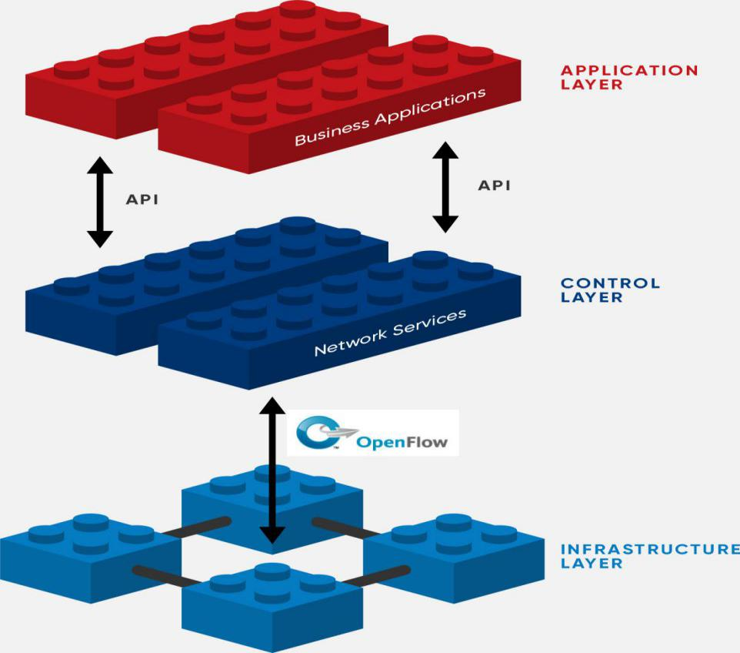
Cơ Sở Lý Thuyết
Công nghệ SDN
- Mạng điều khiển bằng phần mềm
- Tách biệt phần điều khiển và
phần dữ liệu
- Giao thức luồng mở: Open Flow ( Có sẵn trong OpenVSwitch )

Slide 7
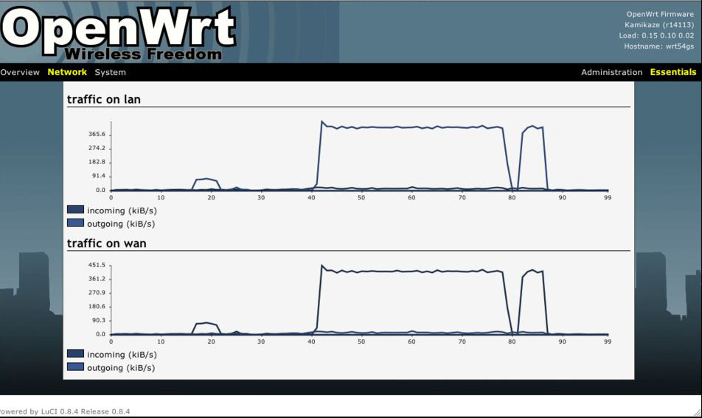
GIỚI THIỆU CÔNG NGHỆ
2. Firmware OpenWrt
- Hệ điều hành nhân linux
- Có thể cài đặt vào router
- Bao gồm nhiều tính năng mạng
- Có thể tùy chỉnh

Slide 8
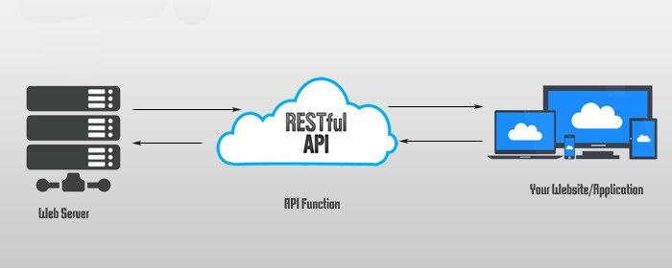
giỚI THIỆU CÔNG NGHỆ
3.RESTFUL API
- Restful là một dạng cấu trúc.
- API là cách để các chương trình tận dụng năng lực của nhau.
- Restful API là API được viết theo kiến trúc REST.

Slide 9
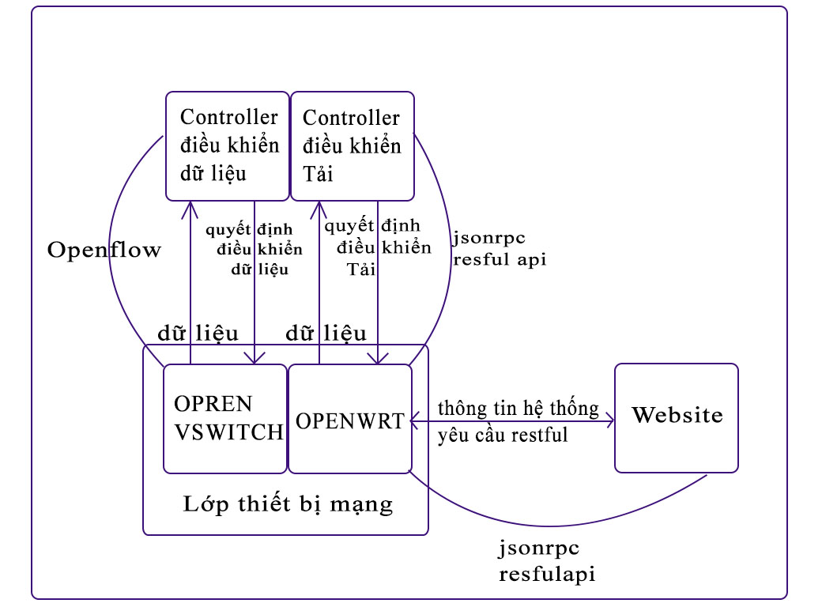
nỘi dung thực hiện

Slide 10
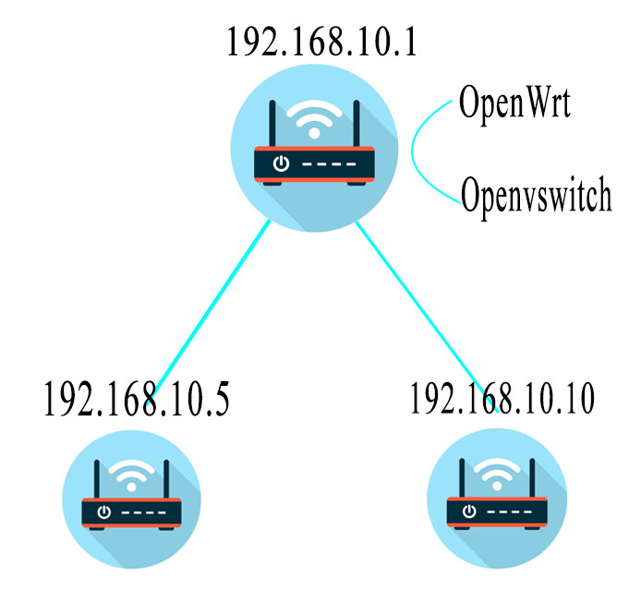
Nội Dung Thực Hiện
Xây dựng mạng Wi-Fi.
- Cài đặt hệ điều hành OpenWrt
- Cài đặt các gói phần mềm.
- Kết nối các router.

Slide 11
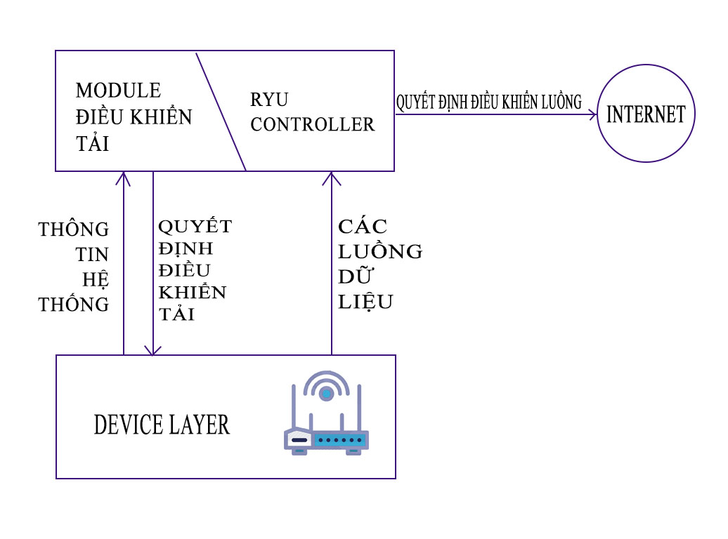
Nội Dung thực hiện
2. Xây dựng bộ điều khiển(controller).
Chia bộ điều khiển làm 2 phần:
- Điều khiển luồng dữ liệu
- Điều khiển nối kết không dây

Slide 12
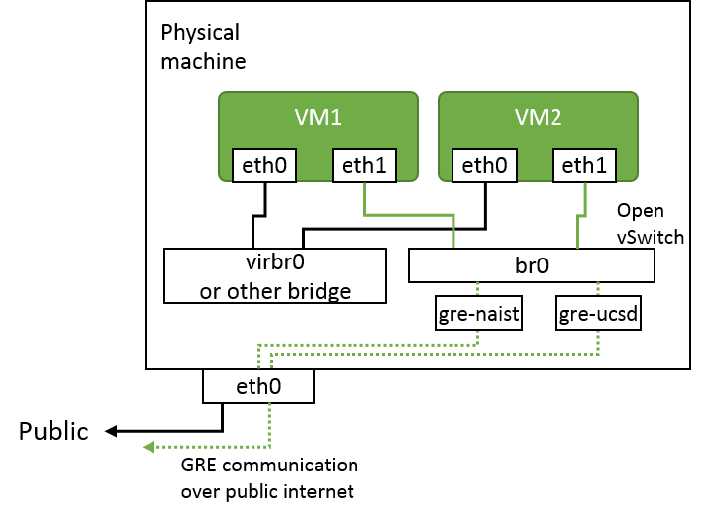
Nội Dung Thực Hiện
2. Xây dựng bộ điều khiển (controller).
Bộ điều khiển luồng dữ liệu.
- Kết hợp Openvswitch và OpenWrt
- Cấu hình các bước ban đầu
- Xây dựng controller bằng RYU
- Kết nối controller với router

Slide 13
Nội Dung Thực Hiện
2. Xây dựng bộ điều khiển(controller).
Bộ điều khiển nối kết không dây.
- Xây dựng các tập lênh bash shell
- Sử dụng Restful api của OpenWrt
- Xây dựng giải thuật điều khiển

Slide 14

- Bước 1: Bộ điều khiển truy vấn danh sách các client đang kết nối đến router bị quá tải. - Bước 2: Tìm kiếm các router dưới tải. - Bước 3: Loại bỏ 1 client khỏi router bị quá tải và chỉ cho client đó roaming đến các router tìm được ở bước 2 đến khi router đó không còn quá tải.
Dưới tải
Quá tải
Dưới tải
Định nghĩa mức quá tải và dưới tải

Slide 15
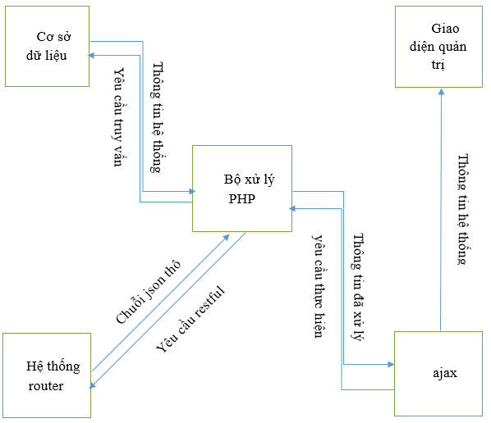
Nội Dung Thực Hiện
3.Xây dựng website
- Xây dựng cơ sở dữ liệu
- Xây dựng tập lệnh bash shell
- Xây dựng các hàm chức năng
- Truy vấn thông tin và hiển thị

Slide 16
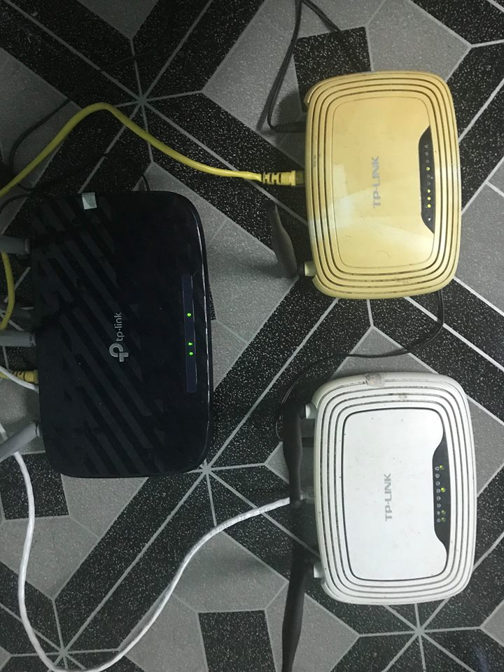
Kết Quả và đánh giá
1. Kết quả
Xây dựng được hệ thống router openwrt.

Slide 17
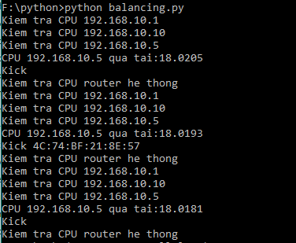
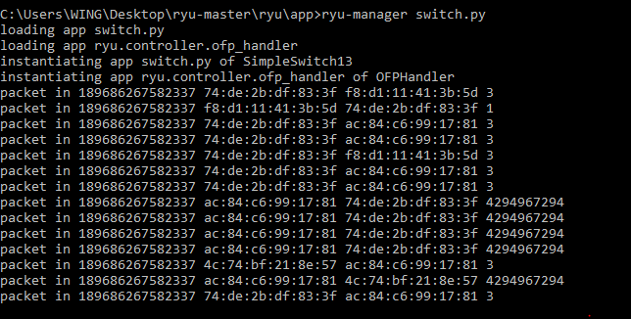
Kết Quả và đánh giá
1. Kết quả
Cơ bản hoàn thành các chức năng cân bằng tải và theo dõi hệ thống.
Kết nối được controller điều khiển dữ liệu với openvswitch.

Slide 18
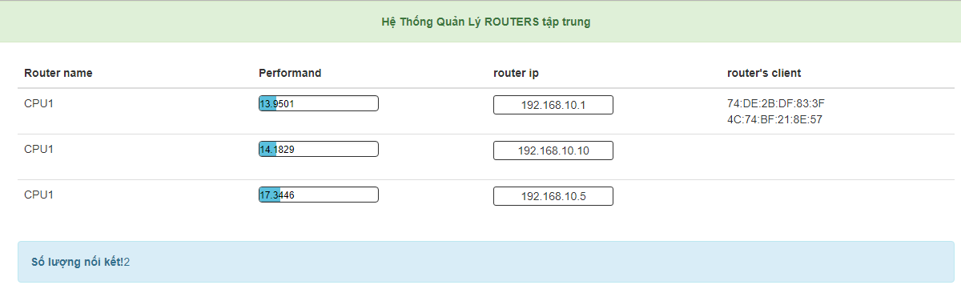
Kết Quả và đánh giá
1. Kết quả
Tạo ra website quản trị hệ thống wifi tập chung.

Slide 19
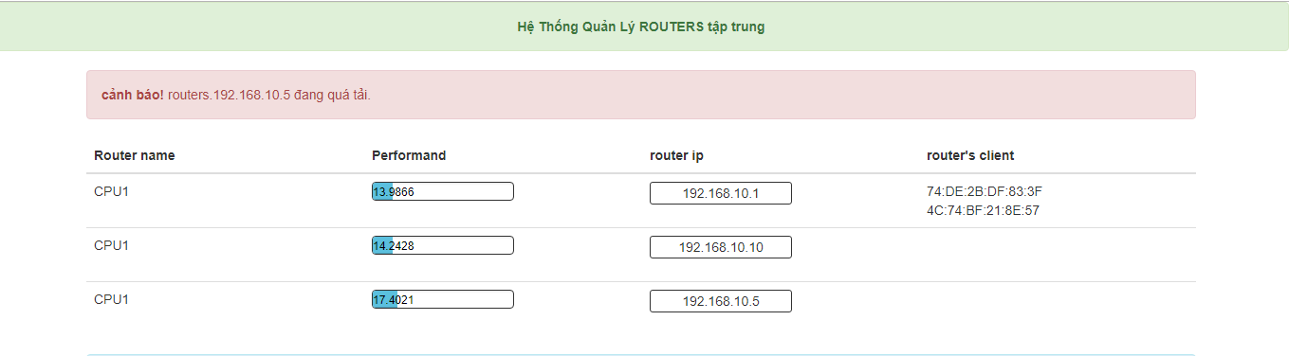
Kết Quả và đánh giá
1. Kết quả
Tạo ra website quản trị hệ thống wifi tập chung.

Slide 20
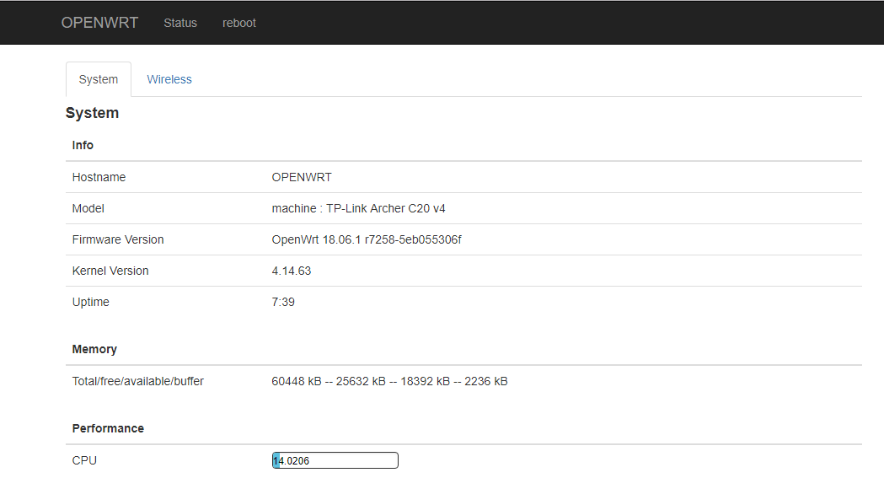
Kết Quả và đánh giá
1. Kết quả
Tạo ra website quản trị hệ thống wifi tập chung.

Slide 21
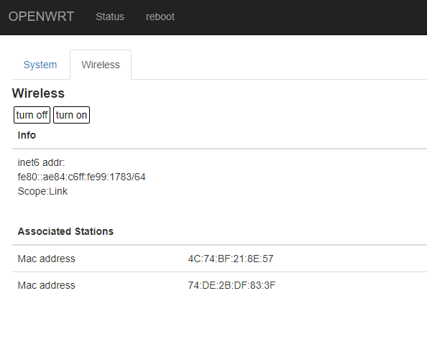
Kết Quả và đánh giá
1. Kết quả
Tạo ra website quản trị hệ thống wifi tập chung.

Slide 22
Kết Quả và đánh giá
1. Đánh giá
Nhóm đã hoàn thành được các mục tiêu đề ra, có thể giảm tải cho các router, chuyển nối kết của các client, chia sẽ thông tin giữa các router trong hệ thống mạng.
Tuy nhiên vẫn còn một số hạn chế:
Cấu hình router
Cần cải thiện giải thuật

Slide 23
Hướng Phát Triển
Xây dựng giải thuật điều khiển tối ưu hơn.
Phát triển thêm một số chức năng thao tác trên website.
Thực hiện việc cấu hình tự động và gán kênh tự động.

Slide 24
Cảm ơn thầy và các bạn đã chú ý lắng nghe

